Slide 1
Gambar Konstruktif
SEMESTER GENAP

Slide 2
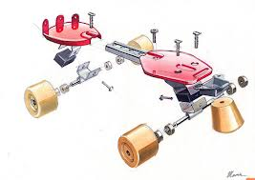
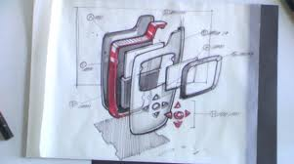
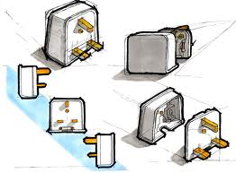
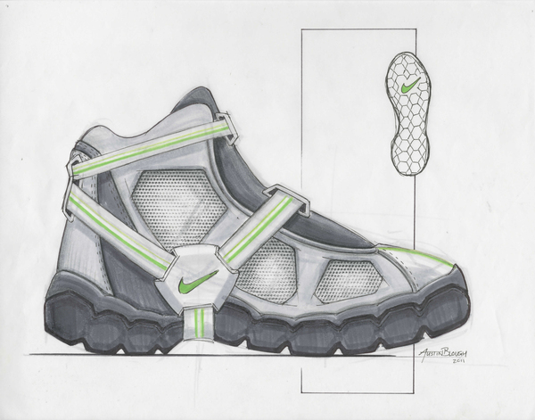
UAS EXPECTATIONS : GAMBAR TAMPAK + EXPLODED VIEW

Slide 3
TUGAS UAS
MENGGUNAKAN MARKER, PENSIL WARNA & PASTEL
BUATLAH RENDERING SESUAI TUGAS YANG DIBERIKAN

